Slide 1
Gradient Boosting Algorithm
회귀분석 또는 분류 분석을 수행할 수 있는 예측모형
예측모형의 앙상블 방법론 중 부스팅 계열에 속하는 알고리즘
Gradient Boosting Algorithm은 Tabular format 데이터 (엑셀형태와 같이 X-Y Grid로 되어있는 데이터)에 대한 예측에서 엄청난 성능을 보여줌
머신러닝 알고리즘 중에서도 가장 예측 성능이 높다고 알려진 알고리즘
그렇기 때문에 Gradient Boosting Algorithm을 구현한 패키지들이 많음(LightGBM, CatBoost, XGBoost...)
GBM은 계산량이 상당히 많이 필요한 알고리즘이기 때문에 하드웨어 효율적으로 구현하는 것이 필요함

Slide 2
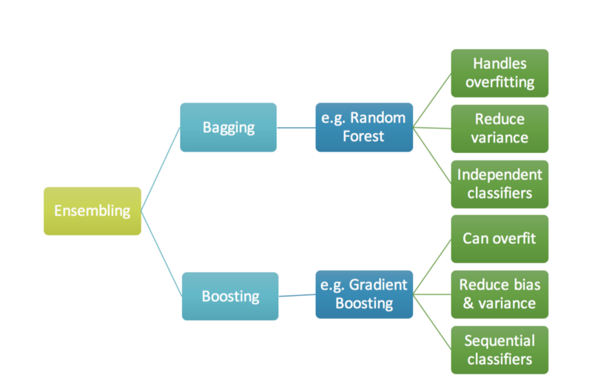
앙상블

Slide 3
GBM의 직관적인 이해
GBM을 이해하는 가장 쉬운 방법은 Residual fitting으로 이해하는 것
아주 간단한 모델 A를 통해 y를 예측하고 남은 잔차 (residual)을 다시 B라는 모델을 통해 예측하고 A+B 모델을 통해 y를 예측한다면 A보다 나은 B 모델을 만들 수 있음.
이러한 방법을 계속하면 잔차는 계속해서 줄어들게 되고, training set을 잘 설명하는 예측 모형을 만들 수 있게 됨.
이러한 방식은 bias는 상당히 줄일 수 있어도, 과적합이 일어날 수도 있다는 단점이 있음.
따라서 실제로 GBM을 사용할 때는 sampling, penalizing 등의 regularization 테크닉을 이용하여 더 advanced 된 모델을 이용하는 것이 보편적.

Slide 4
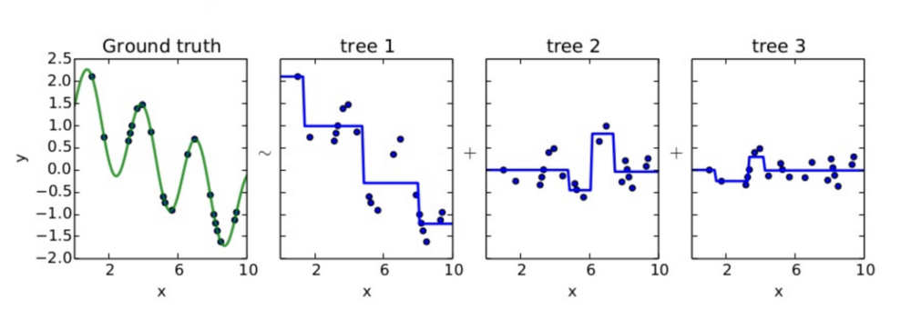
GBM의 직관적인 이해
위 그림을 보면 tree 1을 통해 예측하고 남은 잔차를 tree2를 통해 예측하고, 이를 반복함으로서 점점 잔차를 줄여나가는 것.
이 때, 각각의 모델 tree1,2,3 을약한 분류기 (weak learner), 이를 결합한 분류기를 강한 분류기 (strong learner)라고도 함.
보통 약한 분류기로는 간단한 의사결정나무 (decision tree)를 많이 사용하며 이를 Gradient boosting tree라고도 하는데 구현한 대표적인 라이브러리로 XGboost를 들 수 있음.

